Slide 1

ANTIKVÁRIUM NYILVÁNTARTÓ ALKALMAZÁS FEJLESZTÉS C# NYELVEN
KÉSZÍTETTE: HORECZKY TÜNDE
GAZDASÁGINFORMATIKUS BSC HALLGATÓ
TÉMA VEZETŐ: SÜLE PÉTER

Slide 2


A választott nyelv és környezet
Notes:
Tanulmányaim alatt egy kötelezően válaszható tárgy keretein belül ismerkedtem meg a C# nyelvvel. Személy szerint ez a nyelv volt az ami egyetemi éveim alatt a leginkább megfogott és érdekelt.
A Visual Studiot több formában is használtam, nem csak C# programozásra. Számomra a Visual Studio volt az egyik legátláthatóbb fejlesztői környezet.
Ezért is esett választásom arra, hogy szakdolgozatomat C# nyelven illetve a Visual Studioban írjam meg.

Slide 3
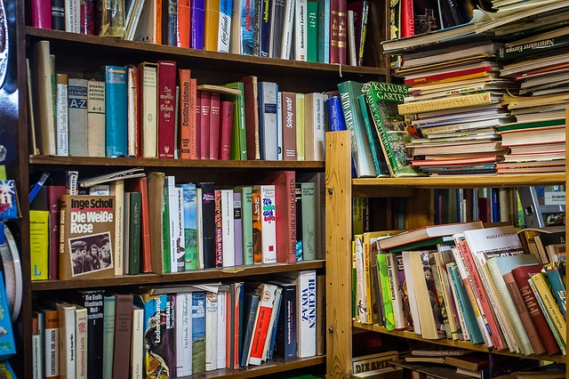
A program
Notes:
Mint a címben már láthattuk, szakdolgozatom témája egy antikvárium nyilvántartó alkalmazás, melynek segítségével a felhasználó kezelni tudja az eladásokat. A kiadásokat illetve a bevételeket megtudja figyelni, azokból kimutatásokat tud készíteni. Valamint nyilván tudja tartani az üzletben fellelhető könyveket.

Slide 4
AZ ALKALMAZÁS ALAP FUNKCIÓI

Slide 5

Eladás
Notes:
Az alkalmazás középpontjában könyveladás áll. Lényege, hogy a könyv ISBN száma alapján vagy kereséssel adatbázisból kikeresve az adott könyvet, azt onnan kitörölve a könyvet eladjuk vásárlónknak, valamint az eladás összegét egy az erre a célra szolgáló táblába mentjük, mely alapján a későbbiekben kimutatásokat tudunk készíteni.
Az egyszerű eladás mellett mellék funkciók használatára is lehetőség van. Ilyen például a kedvezmények kezelése, illetve a törzsvásárlókhoz kapcsolódó funkciók.

Slide 6

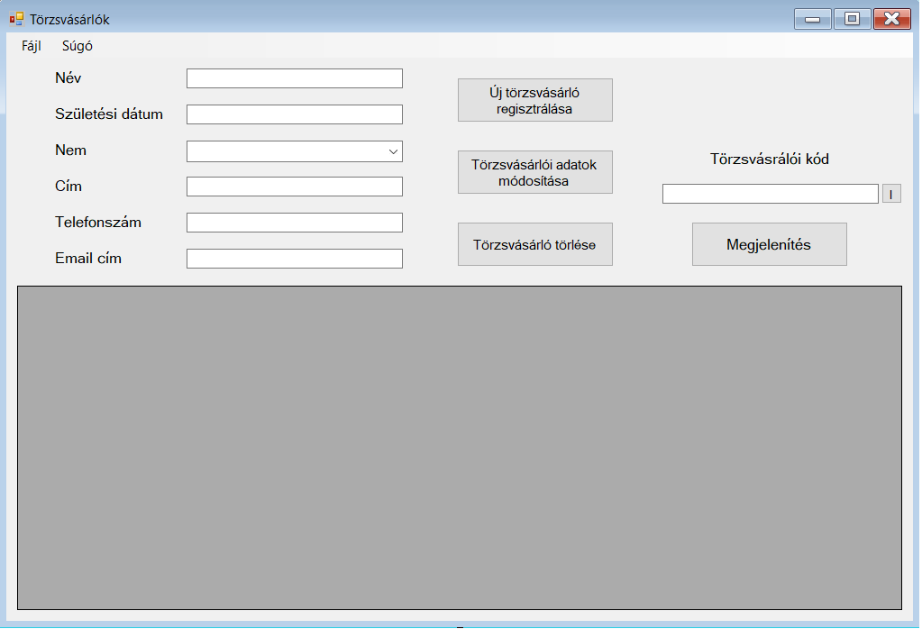
Törzsvásárlók
Notes:
Az üzletbe többször betérő és ott vásárló vendég törzsvásárlói kedvezményekben részesülhetnek, ha beregisztrálásra kerülnek a rendszerbe. Egy vásárlónak legalább 3 alkalommal kell vásárolnia az üzletben ahhoz, hogy törzsvásárlóvá váljon. Ezt az addigi vásárlások nyugtájával tudja igazolni. A regisztrálás mellett az adatok módosítására, valamint a törzsvásárló törlésére is van lehetőség.

Slide 7
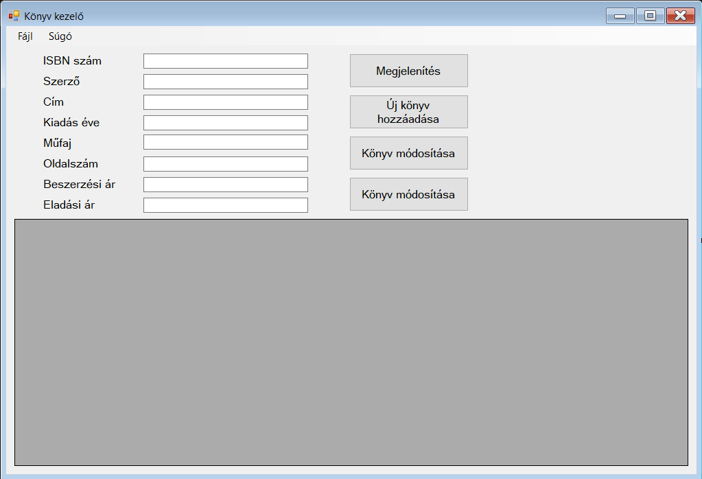
Könyvkezelő
Notes:
A könyvkezelő segítségével tudjuk a könyveket felvinni az adatbázisba, törölni a nem kívánt elemeket, vagy a megadott adatokat módosíthatjuk ezen felület használata során.

Slide 8
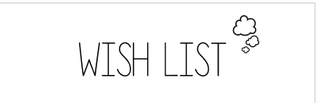
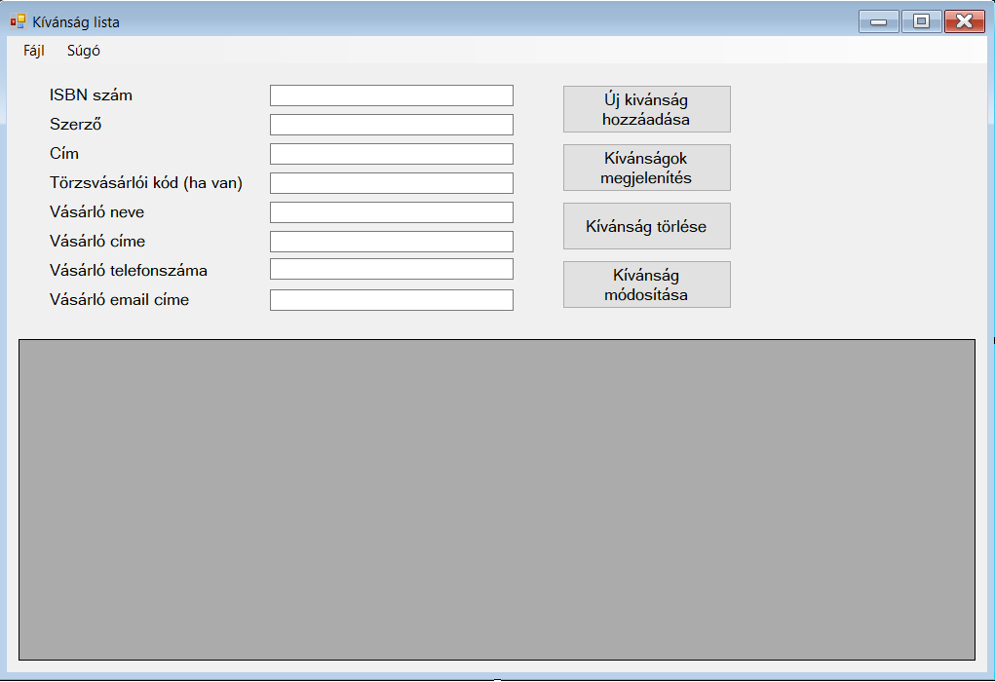
Kívánság lista
Notes:
A kívánság lista egy lehetőség a vásárlók számára, hogy egy általuk keresett, de az üzletben nem fellelhető könyvet megrendeljenek. Ebben az esetben a felhasználó felviszi a kívánt könyvet az adatbázisba. Amikor a könyv megérkezik az üzletbe a megadott adatok alapján az felhasználó valamilyen formában értesíteni tudja a vásárlót.
Ebben az esetben a következő funkciók kidolgozása a cél.
Új kívánság hozzáadása, törlése, módosítása, és a kívánságok megjelenítése.

Slide 9
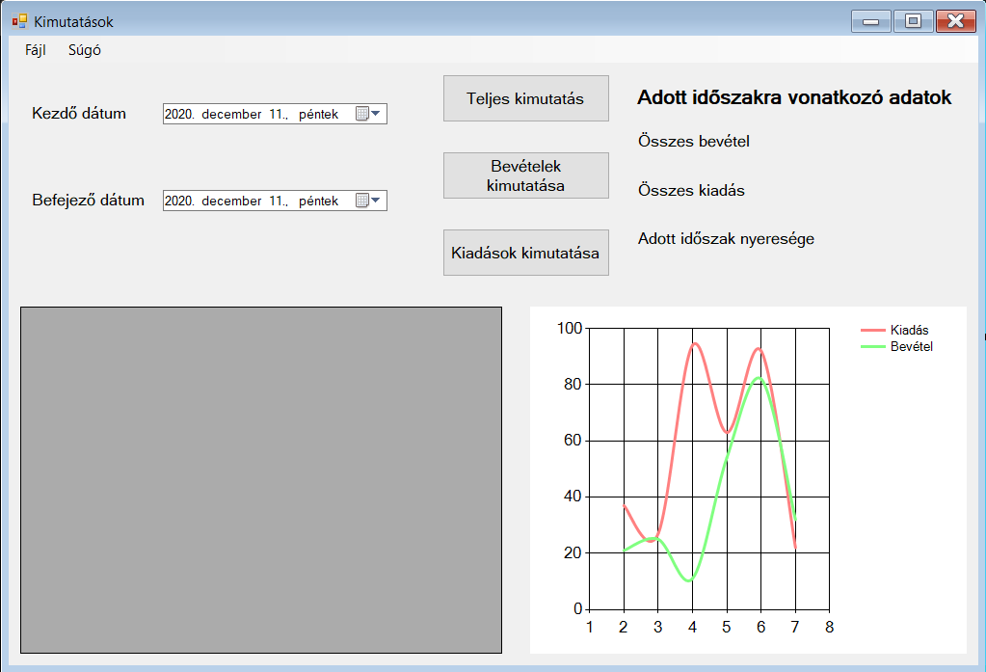
Kimutatások
Notes:
A kimutatások célja, hogy adott időszakokra vissza tudjon a felhasználó tekinteni, hogy milyen volt a forgalom. Amellett, hogy láthatjuk az egyes kiadásokat és bevételeket, azt is láthatjuk, hogy az adott időszakra a vállalkozás nyereséges vagy veszteséges volt-e.

Slide 10

Az adatbázis
DB Browser for SQLite
Notes:
Az adatbázis kialakítása során a DB Browser for SQLite adatbázis kezelő programot használom.
Az eddigi elképzelés alapján a következő táblák kezelése a cél:
- Könyvek: A könyvek adatait tartalmazza, mint például ISBN szám, cím, szerző, kiadás éve.
- Kívánság lista amely tartalmazza a keresett könyv adatait valamint a vásárló adatait.
- Törzsvásárló a törzsvásárló adatait tartalmazza, valamint a gyűjtött pontokat.
Kiadások: A üzletben történő kiadások kezelésére szolgáló tábla.
Bevételek: A bevételek kezelésére szolgál.

Slide 11

Célkitűzések
Alapfunkciók elkészítése
Hiányzó funkciók kidolgozása
Hibakezelések rendes kidolgozása
Látványvilág kidolgozása
Az adatbázis feltöltése
Tesztelés
Notes:
Vannak már elkészült és tesztelés alatt álló funkciók. Ezek további tesztelése illetve javítása mellett elsődleges célom, a még el nem készült funkciók kidolgozása.
Vannak még olyan funkciók, amelyeket szeretnék a meglévőek mellett kidolgozni. Ezek a bevételek is kiadások kezeléseire szolgáló funkciók.
Hibakezeléssel elsődlegesen nem foglalkoztam, ezért ezek még kidolgozásra várnak.
Amikor a funkciók már késznek hatnak, szeretném a program látványvilágát szebbé, érdekesebbé tenni, mivel most még csak egy nagyon alap kinézetet kapott a program főként abból a célból, hogy az elkészült funkciókat élesben is ki lehessen próbálni.
Ezek mellett az adatbázis feltöltése is fontos szerepet fog játszani az elkövetkezendő időkben, mely párhuzamosan fog folyni a fejlesztéssel. Főként gondolok itt a könyv tábla feltöltésére, mivel a többi tábla ugye bár, maga a program használata során kap új rekordokat.
A fejlesztések mellett természetesen folyamatosan teszteltem is már az elkészült részeket és következőkben is folytatom ezt.

Slide 12
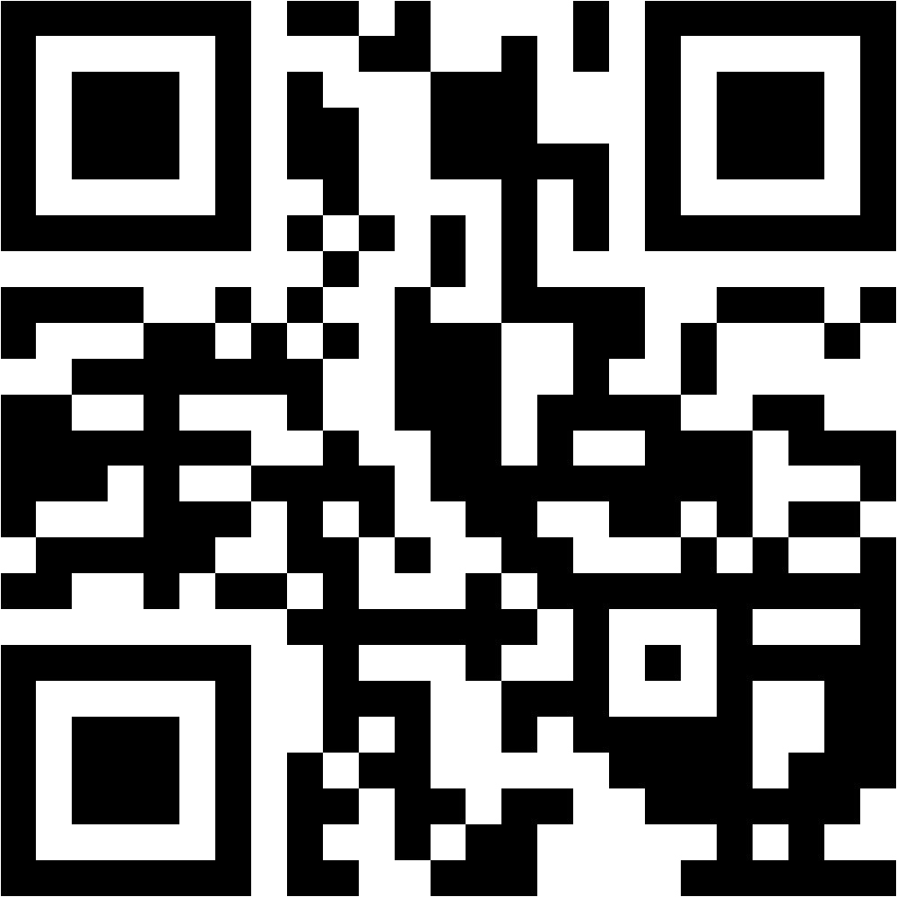

Jövőbeli tervek
Notes:
Az alap elképzelés mellett további tervek is szóba kerültek már. Ezen plusz lehetőségek elkészítése függ attól, hogy milyen tempóval tudok a jövőben haladni és mennyi időm marad ezek kidolgozására illetve elkészítésére a határidők lejárta előtt. Ezen tervek a következőek.
Manapság rengeteg könyvben találunk QR-kódot. Ezen a vonalon elindulva a program kiegészíthető lenne egy QR-kód olvasóval, aminek segítségével könnyebben tud a felhasználó új könyveket felvinni az adatbázisba, valamint vásárlás esetén is könnyebben megtalálja az eladni kívánt könyvet az adatbázisban, felesleges gépelések nélkül.
A másik lehetséges terv, hogy kompatibilissé tegyem a programot az android rendszer kedvelői számára is, hogy tudják androidos eszközeiken is használni a programot.

Slide 13
Összefoglalás
A választott nyelv és környezet
A program
Az alkalmazás alapfunkciói:
Eladás
Törzsvásárlók
Könyvkezelő
Kívánság lista
Kimutatások
Az adatbázis
Célkitűzések
Jövőbeli tervek

Slide 14
Köszönöm a figyelmet!

